Slide 1




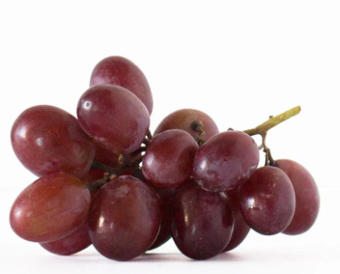
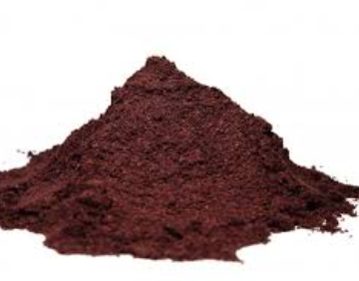
Hroznové výlisky ako funkčná prísada pri výrobe trvanlivého pečiva
Eva Ivanišová*, Pavol Trebichalský, Ľuboš Harangozo, Tomáš Tóth
Ústav potravinárstva, FBP
Potravinový inkubátor, Výskumné centrum AgroBioTech

Slide 2
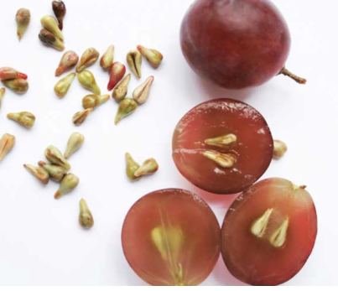

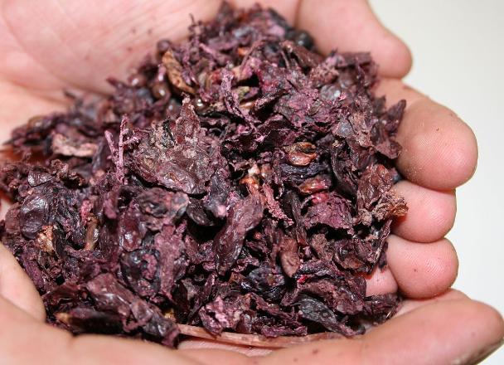
Úvod
75 % svetovej produkcie hrozna je určených na výrobu vína,
výlisky pozostávajú zo zvyšnej šupky, semien a stoniek a predstavuje približne 25 % celkovej hmotnosti hrozna použitého pri výrobe vína,
celosvetovo sa vyprodukuje ročne 50 miliónov ton hrozna, z toho viac ako 20 miliónov ton zodpovedá európskym výrobcom,
trhový potenciál hroznových výliskov bol napríklad vypočítaný v Kanade a poukazuje, že ak je predaný každý gram výliskov – šupky je možné očakávať zisk približne 448 miliónov eur, ak sa hroznové semená použijú na výrobu oleja, každá 750 ml fľaša za cenu 4,7 eura, výsledkom by bol konečný zisk viac ako 4 mil. eur,

Slide 3
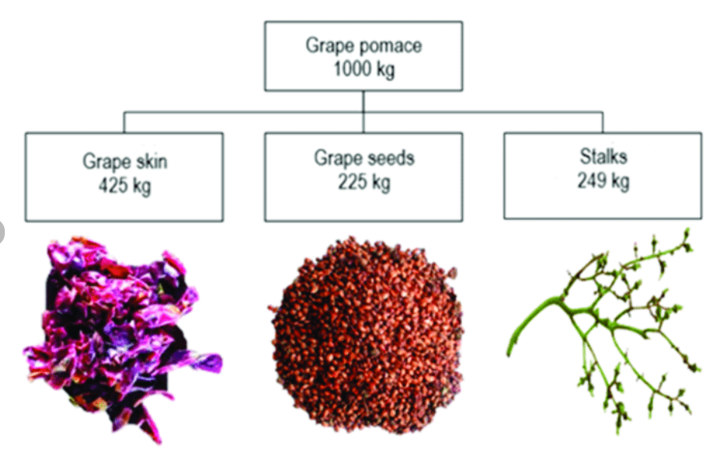
Hroznové výlisky

Slide 4
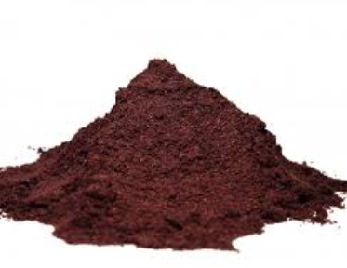

Hroznové výlisky
prídavok extraktu z hroznových výliskov spolu s vitamínom E znížil oxidáciu tukov o 20 % počas 7 dní skladovania jahňacieho mäsa,
extrakty z výliskov tiež vykazujú protirakovinovú aktivitu predovšetkým prostaty, kože a prsníka, navyše zvyšujú antioxidačnú status krvnej plazmy, čím účinne bojujú voči škodlivým voľným radikálom predovšetkým na báze kyslík a dusíka,
hroznové výlisky možno použiť na zvýšenie obsahu vlákniny v potravinách,
hroznové výlisky možno sušiť a použiť na prípravu nálevov alebo aromatických čajov ako nápojov s jedinečnou príchuťou.

Slide 5
Cieľ štúdie
príprava trvanlivého pečiva – sušienky s 5, 10, 15 a 20 % prídavkom hroznových výliskov odrody Merlot získaných od slovenského pestovateľa a spracovateľa,
pre porovnanie efektivity prídavku príprava kontrolnej vzorka bez prídavku,
analýza sušienok – obsah sušiny, popolovín, hrubého proteínu, tuku, minerálnych prvkov, oxidačná stabilita,
senzorická analýza

Slide 6
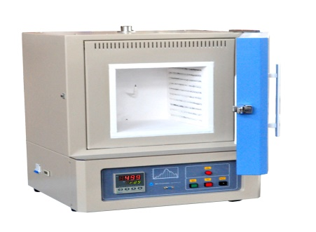
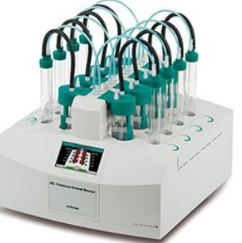
Materiál a metódy
Materiál
výlisky odrody Merlot (SK)
Metódy
príprava sušienok (pšeničná múka, cukor, maslo, vanilka) + 5, 10, 15 a 20 % výlisky, príprava cesta, pečenie 150 ºC po dobu 20 minút,
tuk – Ancom XT (USA),
sušina, popoloviny, hrubý proteín – AOAC (2000),
minerálne prvky – metóda AAS,
oxidačná stabilita – Rancimat,
senzorická analýza – 9 bodová hedonická
stupnica, 20 hodnotiteľov

Slide 7
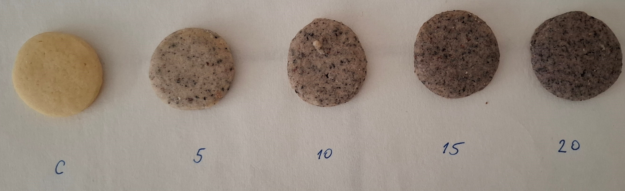
Sušienky

Slide 8
Výsledky
Vzorka | Sušina [%] | Popoloviny [%] | Tuk [%] | Hrubý proteín [%] | Oxidačná stabilita [h]
Kontrola | 94,43 ±0,11 | 0,25 ±0,03 | 22,51 ±0,22 | 5,97 ±0,33 | 18,35 ±0,34
5 % prídavok | 95,39 ±0,09 | 0,42 ±0,05 | 22,61 ±0,23 | 6,17 ±0,17 | 18,74 ±0,32
10 % prídavok | 93,72 ±0,12 | 0,56 ±0,01 | 23,69 ±0,12 | 6,29 ±0,24 | 21,25 ±0,15
15 % prídavok | 95,75 ±0,13 | 0,66 ±0,05 | 23,79 ±0,32 | 6,35 ±0,12 | 32,37 ±0,23
20 % prídavok | 93,96 ±0,07 | 0,71 ±0,02 | 24,07 ±0,12 | 6,41 ±0,09 | 35,46 ±0,12
n=3

Slide 9
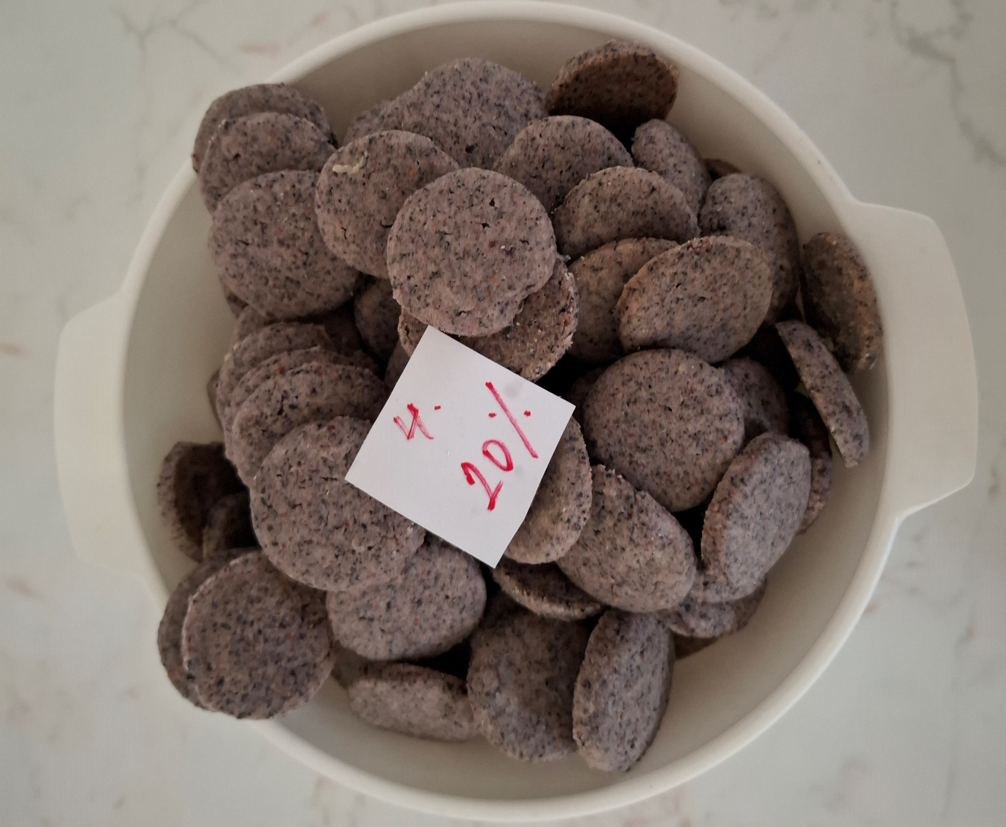
Výsledky
Vzorka | mg/kg
 | Cu | Zn | Mn | Fe | Cr | Ni | Co | Pb | Cd
Kontrola | 0,63 | 2,40 | 3,10 | 15,45 | 0,10 | ND | ND | ND | ND
5 % prídavok | 0,89 | 2,58 | 3,28 | 16,13 | 0,27 | ND | ND | ND | ND
10 % prídavok | 0,91 | 2,66 | 3,68 | 17,05 | 0,30 | ND | ND | ND | ND
15 % prídavok | 0,92 | 2,65 | 3,73 | 19,30 | 0,35 | 0,05 | 0,08 | 0,28 | 0,20
20 % prídavok | 1,07 | 2,60 | 3,84 | 19,20 | 0,41 | 0,06 | 0,07 | 0,27 | 0,70

Slide 10
Výsledky
Vzorka | mg/kg
 | K | Na | Ca | Mg | P
Kontrola | 1692,80 | 317,30 | 325,30 | 87,20 | 483,50
5 % prídavok | 2030,20 | 343,40 | 327,10 | 89,20 | 501,70
10 % prídavok | 2805,50 | 353,60 | 360,50 | 94,40 | 512,60
15 % prídavok | 3797,00 | 356,30 | 457,10 | 113,90 | 632,60
20 % prídavok | 3792,50 | 362,60 | 579,00 | 132,80 | 719,90

Slide 11
Výsledky

Slide 12
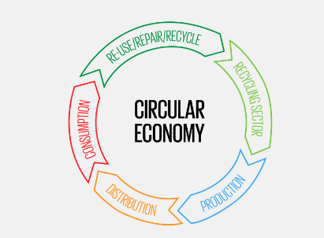
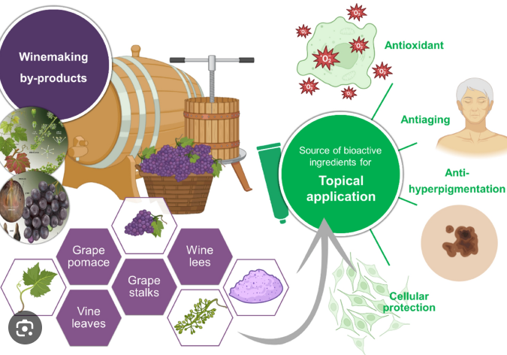
Záver
hroznové výlisky sú perspektívnou surovinou na obohacovanie potravín, pričom ako vhodné matrice sa javia práve pekárske výrobky,
benefity nie sú len nutričné, ale aj technologické z hľadiska skladovateľnosti, nakoľko prídavky vďaka obsahu biologicky cenných látok môžu pôsobiť ako prirodzené konzervanty,
na základe našich výsledkov by sme do potravinárskej praxe odporučili pridávať tieto výlisky najmä do sušienok,
v našej štúdii sme testovali prídavky do 20 %, avšak je predpoklad, že by tento typ výrobku zniesol aj vyššie prídavky, a to až na úroveň 30 %.

Slide 13
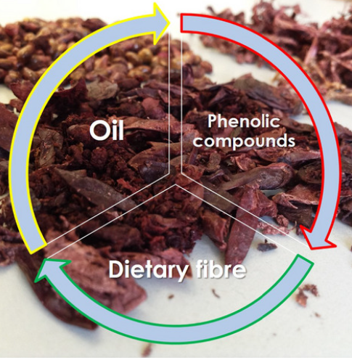
Práca vznikla s podporou projektu APVV-22-0255 Valorizácia bioaktívnych zložiek z vedľajších produktov spracovania hrozna a ich využitie v inovatívnych potravinách
eva.ivanisova@uniag.sk

